Slide 1






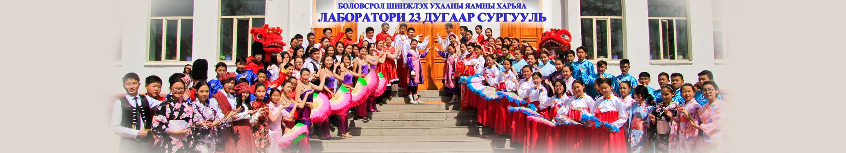
НИЙСЛЭЛИЙН ЕРӨНХИЙ БОЛОВСРОЛЫН ЛАБОРАТОРИ 23 ДУГААР СУРГУУЛЬ
대한민국 부산해운대여자중학교 – 몽골 23번 학교
2019년도 하계 협력 교류
기간 : 2019년 8월 13일 - 2019년 8월 16일

